Slide 1
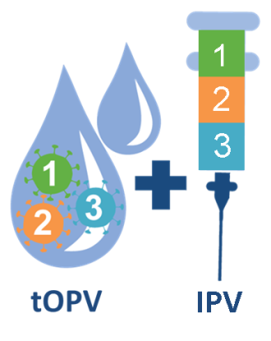
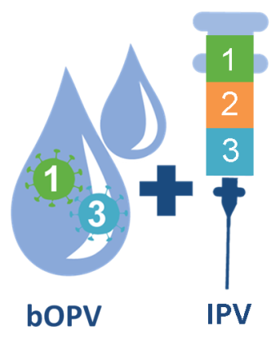
แนวทางการให้บริการวัคซีนโปลิโอ
In April 2016,
withdraw type 2
เอมอร ราษฎร์จำเริญสุข
นักวิชาการสาธารณสุขชำนาญการพิเศษ ข้าราชการบำนาญ กรมควบคุมโรค

Slide 2
กระบวนการปรับเปลี่ยนการให้ trivalent OPV เป็น bivalent OPV
มีมาตรการสำคัญ 3 ด้าน
นำ IPV บรรจุเข้าในแผนงานสร้างเสริมภูมิคุ้มกันโรค
เริ่มให้บริการ 1 ธ.ค. 2558
2. ยกเลิกให้บริการ trivalent OPV (tOPV)
22 เม.ย. 2559 เป็นวันสุดท้ายของการให้บริการ
3. ใช้ bivalent OPV (bOPV) แทน tOPV
เริ่มให้บริการตั้งแต่ 29 เม.ย. 2559 เป็นต้นไป

Slide 3

วันที่ 1 ธ.ค. 58
เริ่มให้วัคซีน IPV ครั้งแรก พร้อมกับ tOPV ครั้งที่ 2
จันทร์ | อังคาร | พุธ | พฤหัส | ศุกร์ | เสาร์ | อาทิตย์
ธ.ค. | 1 | 2 | 3 | 4 | 5 | 6
7 | 8 | 9 | 10 | 11 | 12 | 13
14 | 15 | 16 | 17 | 18 | 19 | 20
+
T
Notes:
1. การให้วัคซีน IPV
- ให้วัคซีน IPV ในเด็กอายุ 4 เดือน
- ให้วัคซีน OPV ตามกำหนดการเดิม
ให้ tOPV ครั้งสุดท้าย 22 เม.ย. 59 เริ่มให้ bOPV ตั้งแต่ 29 เม.ย. 59
2. กรณีมีเด็กที่ต้องได้รับวัคซีน OPV ระหว่างวันที่ 25 – 28 เม.ย. 2559 ขอให้เลื่อนนัดเด็กให้มารับบริการในรอบถัดไป ตั้งแต่วันที่ 29 เมษายน 2559

Slide 4

กลุ่มเป้าหมายการให้วัคซีนโปลิโอ
ให้ IPV 1 ครั้ง แก่เด็กอายุ 4 เดือน ทุกคน
ครั้งที่ | อายุ | ชนิดของวัคซีนโปลิโอ
1 | 2 เดือน | OPV1 และ DTP-HB1
2 | 4 เดือน | IPV , OPV2 และ DTP-HB2
3 | 6 เดือน | OPV3 และ DTP-HB3
4 | 1 ปี 6 เดือน | OPV4 และ DTP4
5 | 4 ปี | OPV5 และ DTP5
+
ถ้าเด็กมารับวัคซีน OPV ครั้งแรกล่าช้าหลัง 4 เดือน
ให้ฉีด IPV ในครั้งแรก และให้วัคซีนอื่นๆ ต่อตามกำหนดการเดิม
Notes:
กลุ่มเป้าหมายในการให้วัคซีน IPV
เด็กที่มีอายุตั้งแต่ 4 เดือน ขึ้นไป ทุกคน ทั้งที่อยู่ในและนอกพื้นที่ที่รับผิดชอบตามกำหนดการให้วัคซีน
กรณีที่เด็กมารับวัคซีน OPV ครั้งแรกล่าช้าหลังอายุ 4 เดือน เป็นต้นไป ขอให้ฉีดวัคซีน IPV พร้อมกับหยอดวัคซีน OPV ในครั้งแรกที่พบ และหยอดวัคซีน OPV ต่ออีก 4 ครั้งตามกำหนดการเดิม

Slide 5
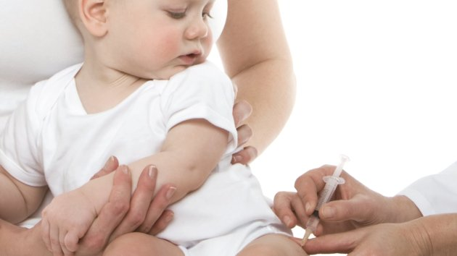
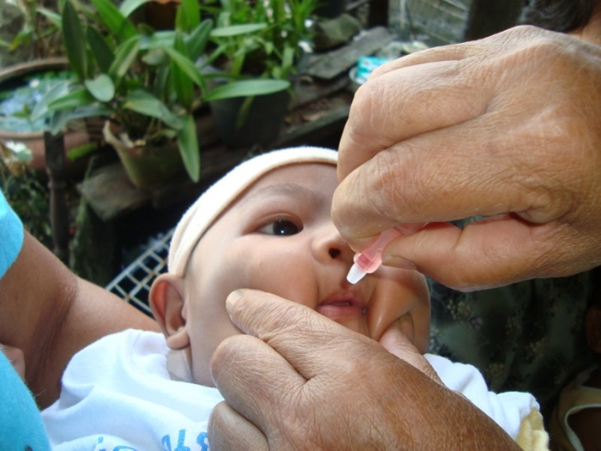
การให้บริการ
IPV
OPV
ฉีดเข้าชั้นกล้ามเนื้อ
ขนาดครั้งละ 0.5 มล.
หยอดวัคซีน
ครั้งละ 2 – 3 หยด
Notes:
การให้บริการ
1 ให้วัคซีน IPV โดยการฉีดเข้าชั้นกล้ามเนื้อ ขนาดครั้งละ 0.5 มล.
2. ให้วัคซีน OPV ให้หยอดวัคซีน 2 – 3 หยดขึ้นกับ เอกสารกำกับยา
ทั้งนี้ กำหนดให้ทุกสถานบริการทั่วประเทศให้บริการวัคซีน Trivalent OPV ครั้งสุดท้ายภายในวันที่ 22 เมษายน 2559 และเริ่มให้วัคซีน Bivalent OPV ตั้งแต่วันที่ 29 เมษายน 2559 เป็นต้นไป

Slide 6
จันทร์ | อังคาร | พุธ | พฤหัส | ศุกร์ | เสาร์ | อาทิตย์
 |  |  |  | 1 | 2 | 3
4 | 5 | 6 | 7 | 8 | 9 | 10
11 | 12 | 13 | 14 | 15 | 16 | 17
18 | 19 | 20 | 21 | 22 | 23 | 24
25 | 26 | 27 | 28 | 29 | 30 | 31
+
T
มกราคม 59
ให้วัคซีน IPV พร้อม tOPV ครั้งที่ 2
จันทร์ | อังคาร | พุธ | พฤหัส | ศุกร์ | เสาร์ | อาทิตย์
1 | 2 | 3 | 4 | 5 | 6 | 7
8 | 9 | 10 | 11 | 12 | 13 | 14
15 | 16 | 17 | 18 | 19 | 20 | 21
22 | 23 | 24 | 25 | 26 | 27 | 28
29
จันทร์ | อังคาร | พุธ | พฤหัส | ศุกร์ | เสาร์ | อาทิตย์
 | 1 | 2 | 3 | 4 | 5 | 6
7 | 8 | 9 | 10 | 11 | 12 | 13
14 | 15 | 16 | 17 | 18 | 19 | 20
21 | 22 | 23 | 24 | 25 | 26 | 27
28 | 29 | 30 | 31
กุมภาพันธ์ 59
มีนาคม 59

Slide 7

การปรับเปลี่ยนการให้วัคซีนโปลิโอ
ระยะที่ 1
ระยะที่ 2 29 เม.ย. 59
National switch date
1 ธ.ค. 58 – 22 เม.ย. 59
IPV + Trivalent OPV
IPV + Bivalent OPV
+
+
T
B
ธ.ค.
ม.ค.
ก.พ.
มี.ค.
เม.ย.
22
29
พ.ค.
มิ.ย.
ก.ค.
23-28 เม.ย. 59 เลื่อนนัด OPV1-5
Notes:
กระบวนการปรับเปลี่ยนการให้วัคซีนโปลิโอ ประกอบด้วยมาตรการสำคัญ 2 ด้าน ได้แก่
1) การนำวัคซีน IPV มาใช้ในแผนงานสร้างเสริมภูมิคุ้มกันโรค โดยเด็กจะได้วัคซีน IPV 1 ครั้งเมื่ออายุ 4 เดือน และได้รับวัคซีน Trivalent OPV ตามปกติ
2) การเปลี่ยนวัคซีน OPV จาก Trivalent เป็น bivalent OPV โดยเด็กจะได้วัคซีน IPV 1 ครั้งเมื่ออายุ 4 เดือน และได้รับวัคซีน Brivalent OPV แทน Trivalent OPV

Slide 8
เดือนเมษายน 2559
จันทร์ | อังคาร | พุธ | พฤหัส | ศุกร์ | เสาร์ | อาทิตย์
 |  |  |  | 1 | 2 | 3
4 | 5 | 6 | 7 | 8 | 9 | 10
11 | 12 | 13 | 14 | 15 | 16 | 17
18 | 19 | 20 | 21 | 22 | 23 | 24
25 | 26 | 27 | 28 | 29 | 30
ให้ tOPV ครั้งสุดท้าย
เริ่มให้ bOPV
23-28 เมย. งดให้ tOPV ครั้งที่ 1-5 (ถ้าตรงนัด WBC ให้เลื่อนนัด)
25 เมย.หน่วยบริการเก็บ tOPV ส่งกลับ CUP 26 เม.ย.CUP ส่ง สสจ.เพื่อทำลายภายใน 28 เมย.
Notes:
1. การให้วัคซีน IPV
- ให้วัคซีน IPV ในเด็กอายุ 4 เดือน
- ให้วัคซีน OPV ตามกำหนดการเดิม
ให้ tOPV ครั้งสุดท้าย 22 เม.ย. 59 เริ่มให้ bOPV ตั้งแต่ 29 เม.ย. 59
2. กรณีมีเด็กที่ต้องได้รับวัคซีน OPV ระหว่างวันที่ 25 – 28 เม.ย. 2559 ขอให้เลื่อนนัดเด็กให้มารับบริการในรอบถัดไป ตั้งแต่วันที่ 29 เมษายน 2559

Slide 9

การคาดประมาณกลุ่มเป้าหมาย
คาดประมาณการจำนวนเด็กที่ให้บริการแต่ละครั้งจาก
1. รายชื่อเด็กที่นัด
ทั้งเด็กที่อยู่ในและนอกพื้นที่ที่รับผิดชอบ
2. เด็กที่ไม่ได้มาตามนัดในครั้งที่ผ่านมา
3. เด็กที่ไม่ได้นัดที่อาจเข้ามาขอรับวัคซีน
เพื่อคำนวณ
ปริมาณวัคซีน
IPV และ OPV
ที่ต้องใช้ทั้งหมด
Notes:
การคาดประมาณปริมาณการใช้วัคซีน
ให้เจ้าหน้าที่ประมาณการจำนวนเด็กที่ให้บริการในแต่ละครั้งจาก
รายชื่อเด็กที่นัดทั้งเด็กที่อยู่ในและนอกพื้นที่ที่รับผิดชอบ
เด็กที่ไม่ได้มาตามนัดในครั้งที่ผ่านมา
เด็กที่ไม่ได้นัดที่อาจเข้ามาขอรับวัคซีน เพื่อคำนวณปริมาณวัคซีน IPV และ OPV ที่ต้องใช้ทั้งหมด
แล้วประมาณการวัคซีนตามที่กล่าวในหัวข้อ “แนวทางการบริหารจัดการวัคซีนและระบบลูกโซ่ความเย็น”

Slide 10
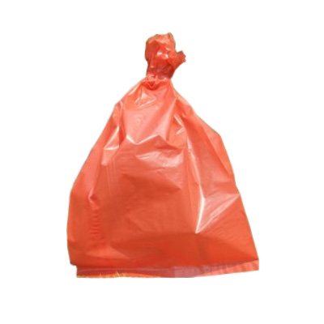

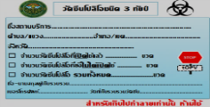
การให้บริการ
สังเกตอาการภายหลังได้รับวัคซีนอย่างน้อย 30 นาที
เก็บขวดวัคซีนที่เปิดใช้แล้วในตู้เย็นอย่างน้อย 7 วัน
ทิ้งวัสดุอุปกรณ์ที่ใช้แล้ว
- ทิ้งเข็ม + ไซริงค์ในภาชนะพลาสติกหนาที่เข็มไม่สามารถแทงทะลุได้
- รวบรวม tOPV ส่งคลังวัคซีน ภายในวันที่ 25 เม.ย. 59 เพื่อรอทำลาย
Unopened vial
ส่ง
คลังวัคซีน ร.พ.
Opened vial
Notes:
3. สังเกตอาการภายหลังได้รับวัคซีนอย่างน้อย 30 นาที
4. ทิ้งวัสดุอุปกรณ์ที่ใช้แล้ว
- ไม่ควรดึงเข็มจากไซริงค์ ควรนำไซริงค์ที่มีเข็มติดอยู่ทิ้งลงในภาชนะพลาสติกหนาที่เข็มไม่สามารถแทงทะลุได้ รวมทั้งอุปกรณ์อื่น ที่ใช้ในการให้วัคซีน ให้เก็บรวบรวมไว้แล้วทำลายแบบขยะติดเชื้อ
เนื่องจากกระบวนการปรับเปลี่ยนการใช้วัคซีนโปลิโอในครั้งนี้ จะต้องทำลายวัคซีน tOPV ให้หมดไปภายในวันที่ 28 เม.ย. 2559
วันที่ 1 ถึง 22 เม.ย. เมื่อให้บริการฉีดวัคซีนแล้ว ขอให้รวบรวม tOPV ส่งคลังวัคซีน ภายในวันที่ 25 เม.ย. 59 เพื่อนำส่งต่อไป สสจ เพื่อทำลายให้เสร็จสิ้นภายในวันที่ 28 เม.ย. 59

Slide 11



การบันทึกข้อมูล
1. บันทึกข้อมูลการให้วัคซีนรายบุคคล
รวมทั้งเลขที่วัคซีน (lot.no.) และ ลำดับขวดวัคซีน เพื่อตรวจสอบกรณีเกิด AEFI
2. บันทึกการได้รับวัคซีน IPV และ OPV ในสมุดบันทึกสุขภาพแม่และเด็ก
3. บันทึกการให้บริการวัคซีน IPV และ OPV เป็นรายบุคคลผ่านฐานข้อมูล 43 แฟ้ม

Slide 12
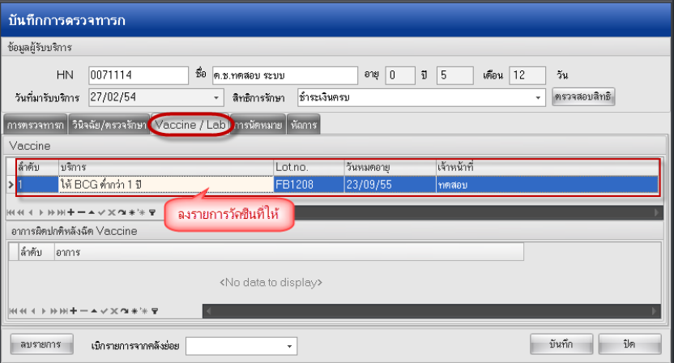
การบันทึกข้อมูล
บันทึกข้อมูลการให้วัคซีนรายบุคคล
รวมทั้งเลขที่วัคซีน (lot.no.) และ ลำดับขวดวัคซีน เพื่อตรวจสอบกรณีเกิด AEFI
4
IPV เด็ก 4 เดือน

Slide 13
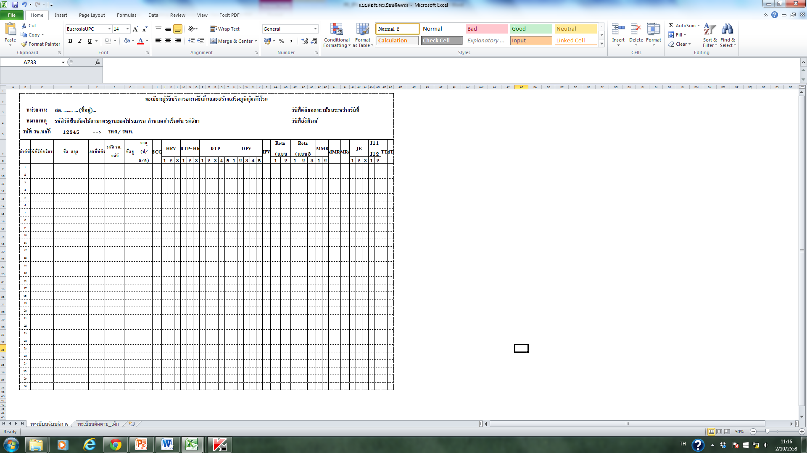
การบันทึกข้อมูล
IPV

Slide 14
การบันทึกข้อมูล
1. บันทึกข้อมูลการให้วัคซีนรายบุคคล
รวมทั้งเลขที่วัคซีน (lot.no.) และ ลำดับขวดวัคซีน เพื่อตรวจสอบกรณีเกิด AEFI
2. บันทึกการได้รับวัคซีน IPV และ OPV ในสมุดบันทึกสุขภาพแม่และเด็ก
3. บันทึกการให้บริการวัคซีน IPV และ OPV เป็นรายบุคคลผ่านฐานข้อมูล 43 แฟ้ม

Slide 15
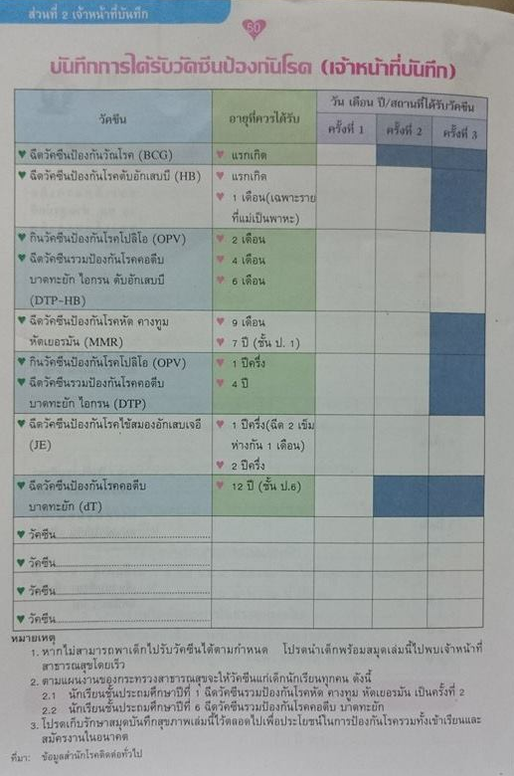
การบันทึกข้อมูล
16 สค 58
16 สค 58
บันทึกการได้รับวัคซีน
IPV และ OPV
ในสมุดบันทึก
สุขภาพแม่และเด็ก
22 ตค 58
24 ธ.ค.58
IPV
4 เดือน
24 ธ.ค.58
บันทึกการได้รับวัคซีน IPV ในสมุดสีชมพู

Slide 16
การบันทึกข้อมูล
1. บันทึกข้อมูลการให้วัคซีนรายบุคคล
รวมทั้งเลขที่วัคซีน (lot.no.) และ ลำดับขวดวัคซีน เพื่อตรวจสอบกรณีเกิด AEFI
2. บันทึกการได้รับวัคซีน IPV และ OPV ในสมุดบันทึกสุขภาพแม่และเด็ก
3. บันทึกการให้บริการวัคซีน IPV และ OPV เป็นรายบุคคลผ่านฐานข้อมูล 43 แฟ้ม

Slide 17
การบันทึกข้อมูล
รหัสวัคซีน
IPV-P ครั้งที่ 1 ใช้เลขรหัสวัคซีน 401
OPV ครั้งที่ 1 ใช้เลขรหัสวัคซีน 081
OPV ครั้งที่ 2 ใช้เลขรหัสวัคซีน 082
OPV ครั้งที่ 3 ใช้เลขรหัสวัคซีน 083
OPV ครั้งที่ 4 ใช้เลขรหัสวัคซีน 084
OPV ครั้งที่ 5 ใช้เลขรหัสวัคซีน 085
ICD-10-TM
ใช้รหัส Z24.0

Slide 18
การจัดทำรายงาน
เด็กกลุ่มเป้าหมายต้องได้รับวัคซีนโปลิโอ
ครอบคลุมไม่ต่ำกว่าร้อยละ 90 ทุกพื้นที่ (หมู่บ้าน/ตำบล/อำเภอ/จังหวัด)
1. กลุ่มอายุครบ 1 ปี ประเมินการได้รับ OPV3
2. กลุ่มอายุครบ 2 ปี ประเมินการได้รับ OPV4
3. กลุ่มอายุครบ 5 ปี ประเมินการได้รับ OPV5
Notes:
การจัดทำรายงาน
ขอให้สถานบริการจัดทำรายงานความครอบคลุมการได้รับวัคซีนโปลิโอเป็นรายไตรมาสเพื่อประเมินผลการป้องกันควบคุมโรคในพื้นที่ ซึ่งกำหนดให้เด็กกลุ่มเป้าหมายต้องได้รับวัคซีนโปลิโอ ครอบคลุมไม่ต่ำกว่าร้อยละ 90 ทุกพื้นที่ (หมู่บ้าน/ตำบล/อำเภอ/จังหวัด)
กลุ่มอายุครบ 1 ปี ประเมินการได้รับวัคซีนโปลิโอครบ 3 ครั้ง
กลุ่มอายุครบ 2 ปี ประเมินการได้รับวัคซีนโปลิโอครั้งที่ 4
กลุ่มอายุครบ 5 ปี ประเมินการได้รับวัคซีนโปลิโอครั้งที่ 5

Slide 19
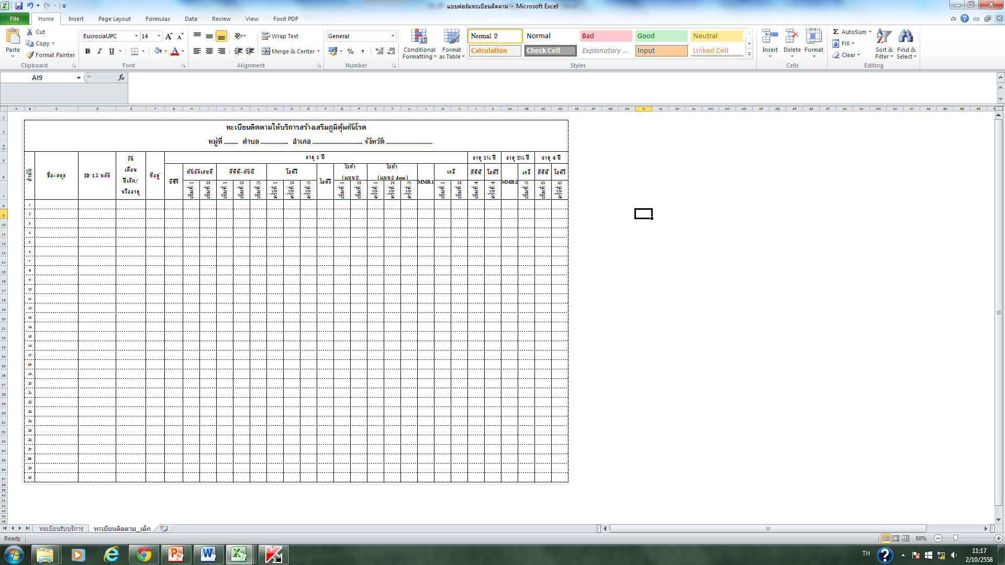
ทะเบียนติดตามให้บริการ
IPV

Slide 20

การจัดทำรายงาน : ประเมินการได้รับ OPV3 ในเด็กอายุครบ 1 ปี
อัตราความครอบคลุมของการได้รับ OPV3 ในเด็กอายุครบ 1 ปี
=
จำนวนเด็กอายุครบ 1 ปี ในพื้นที่ที่ได้รับวัคซีนโปลิโอครบ 3 ครั้ง X 100
จำนวนเด็กอายุครบ 1 ปี ในพื้นที่ที่รับผิดชอบทั้งหมดที่อาศัยอยู่จริงในช่วงเวลาที่กำหนด

Slide 21
การบริหารจัดการวัคซีนป้องกันโรคโปลิโอ
และระบบลูกโซ่ความเย็น

Slide 22
กระบวนการปรับเปลี่ยนการให้ trivalent OPV เป็น bivalent OPV
มีมาตรการสำคัญ 3 ด้าน
นำ IPV บรรจุเข้าในแผนงานสร้างเสริมภูมิคุ้มกันโรค
เริ่มให้บริการ 1 ธ.ค. 2558
2. ยกเลิกให้บริการ trivalent OPV (tOPV)
22 เม.ย. 2559 เป็นวันสุดท้ายของการให้บริการ
3. ใช้ bivalent OPV (bOPV) แทน tOPV
เริ่มให้บริการตั้งแต่ 29 เม.ย. 2559 เป็นต้นไป

Slide 23
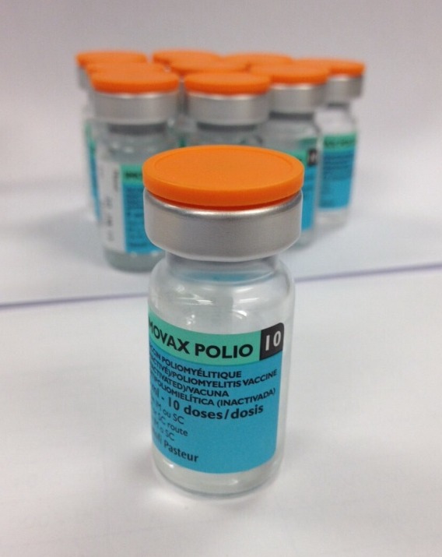
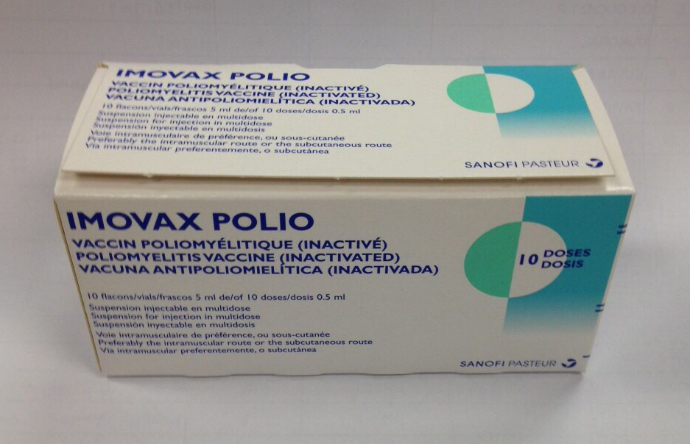
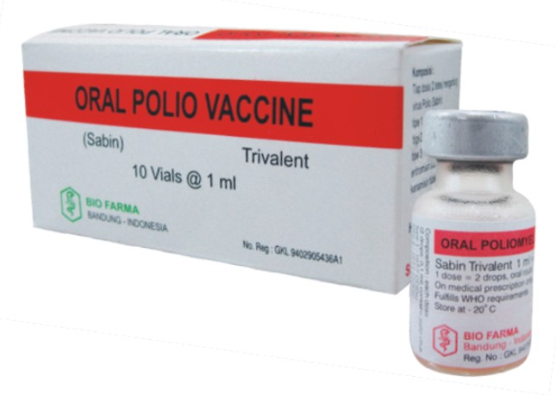

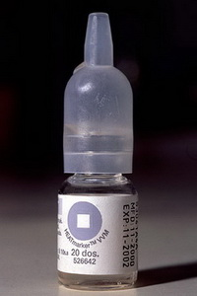
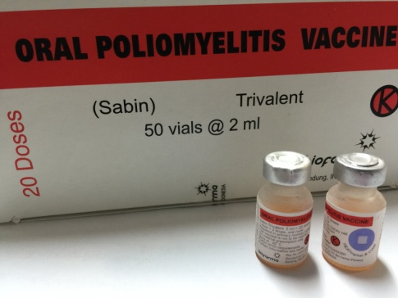
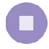
IPV
bivalentOPV
trivalent OPV
bivalent OPV

Slide 24

หน่วยงานที่เกี่ยวข้อง
คลังวัคซีนโรงพยาบาล
หน่วยบริการในเครือข่าย
สำนักงานสาธารณสุขอำเภอ

Slide 25
คลังวัคซีนโรงพยาบาล
การเบิก IPV
แบ่งเป็น 2 ระยะ
ระยะที่ 1 เบิก IPV ร่วมกับ tOPV
ตั้งแต่ 1 ธ.ค. 58 ถึง 22 เม.ย. 59
ให้ IPV 1 ครั้ง ในเด็กอายุ 4 เดือน + tOPV
ระยะที่ 2 เบิก IPV ร่วมกับ bOPV
เริ่มจ่ายให้หน่วยบริการที่เบิก bOPV ได้ตั้งแต่ 25 เม.ย. 2559 เพื่อใช้ใน WBC เริ่มตั้งแต่ 29 เม.ย. 2559
หยุดใช้ tOPV และเริ่มใช้ bOPV

Slide 26
ระยะที่ 1 การเบิก IPV ร่วมกับ tOPV
GPO ส่ง IPV ครั้งแรกให้คลังวัคซีน รพ. ภายใน 30 พ.ย. 2558
3 เดือนแรก (ธ.ค. 58 – ก.พ. 59) ส่วนกลางคำนวณจำนวน IPV ให้
โดยประมาณจำนวน IPV ที่จัดส่ง จากข้อมูล
1/3 ของค่า ROP ของ DTP-HB +
อัตราสูญเสียของวัคซีน +
จำนวนหน่วยบริการในเครือข่ายของคลังวัคซีน รพ. +
จำนวนครั้งที่เปิดให้บริการของหน่วยบริการใน รพ.
และเพิ่มค่า Maximum limit ในอัตรา 1.3 เท่าของ ROP

Slide 27
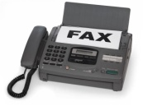

หาก IPV ไม่เพียงพอ สามารถเบิกเพิ่มระหว่างรอบได้
โดยใช้ “แบบฟอร์มใบเบิกกรณีต้องการวัคซีนเพิ่มระหว่างรอบ” ส่งไปที่ GPO
เดือน พ.ย. 58 จัดส่ง tOPV ตามกำหนดปกติ
02-2038909
02-3548854
02-3548861
vmi@gpo.or.th

Slide 28
แบบฟอร์มใบเบิกกรณีต้องการวัคซีนเพิ่มระหว่างรอบ

Slide 29
ตั้งแต่ ธ.ค. 58 ให้เริ่ม key on hand ของ IPV พร้อมวัคซีนอื่นๆ ตามกำหนด key ปกติ
หลังจ่ายวัคซีน IPV แล้วอย่างน้อย 3 เดือน ให้ประเมินการใช้ IPV และขอปรับเป็นค่าที่เหมาะสมกับอัตราการใช้จริงต่อเดือนของ รพ. โดยใช้ “แบบปรับเปลี่ยนปริมาณการใช้วัคซีน (แบบ FM3)” ส่ง สปสช. ได้ทาง
02-1439730
tanapat.l@nhso.go.th

Slide 30
แบบปรับเปลี่ยนปริมาณการใช้วัคซีน (แบบ FM3)

Slide 31
ระยะที่ 1 การเบิก IPV ร่วมกับ tOPV
การเบิก IPV
GPO จะจัดส่งตามกำหนดปกติ
หากไม่เพียงพอ สามารถเบิกเพิ่มระหว่างรอบได้ โดยใช้ “แบบฟอร์มใบเบิกกรณีต้องการวัคซีนเพิ่มระหว่างรอบ” ส่งไป GPO
การเบิก tOPV
คลังวัคซีน รพ. key on hand ได้จนถึง ก.พ. 59
GPO จัดส่งให้ในปริมาณ 2 เท่า ของค่า ROP ภายใน 11 มี.ค. 59
(เพื่อจ่าย มี.ค. - เม.ย. 59)
หลัง 11 มี.ค. 59 GPO จะหยุดส่ง tOPV ทุกกรณี
คลังวัคซีน รพ. จ่ายให้หน่วยบริการเครือข่ายได้จนถึง 22 เม.ย. 59

Slide 32
ระยะที่ 2 การเบิก IPV ร่วมกับ bOPV
การเบิก IPV
GPO จะจัดส่งตามกำหนดปกติ
หากไม่เพียงพอ สามารถเบิกเพิ่มระหว่างรอบได้ โดยใช้ “แบบฟอร์มใบเบิกกรณีต้องการวัคซีนเพิ่มระหว่างรอบ” ส่งไป GPO
การเบิก bOPV
คลังวัคซีน รพ. เริ่มเบิก bOPV ได้ตั้งแต่เดือน มี.ค. 59
ดังนั้นในเดือน มี.ค. 59 ให้ key on hand เป็น ศูนย์ (zero on hand)
GPO จะส่ง bOPV ครั้งแรกให้คลังวัคซีน รพ.
ตั้งแต่ 21 มี.ค. 59 - 22 เม.ย. 59
จัดส่งโดยใช้ค่า ROP เดียวกับของ tOPV

Slide 33
ขอให้คลังวัคซีนเก็บ bOPV แยกไว้ในช่องแช่แข็ง
ของตู้เย็นอื่นที่ไม่ได้เก็บ tOPV
ในคลังยาใหญ่ของโรงพยาบาลก่อน
เพื่อป้องกัน
** การหยิบสลับกับ tOPV ซึ่งอาจจะทำให้หยอดวัคซีน
bOPV ก่อนวันที่ 29 เมษายน 2559
** อาจหยิบ bOPV ไปทำลายแทน tOPV

Slide 34
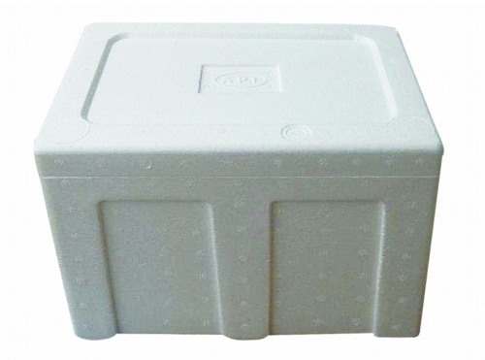
การจัดส่ง bOPVครั้งแรก
GPO จะมีข้อความติดกล่องโฟมบรรจุ
วัคซีน OPV ในกล่องนี้ เป็นวัคซีนโปลิโอชนิดรับประทานแบบใหม่ (bOPV) ขอให้ท่านแยกเก็บวัคซีนดังกล่าวในช่องแช่แข็ง
ของตู้เย็นอื่นที่ไม่ได้เก็บวัคซีนโปลิโอชนิดเดิม (tOPV)
เพื่อไม่ให้ปะปนกันและป้องกันการหยิบผิด
เริ่มจ่ายวัคซีน bOPV ได้ตั้งแต่ 25 เม.ย. 59 เป็นต้นไป
เริ่มใช้ bOPV ตั้งแต่ 29 เม.ย. 59 เป็นต้นไป
(ไม่ให้มีการใช้ bOPV ก่อน 29 เม.ย. 59)

Slide 35
คลังวัคซีน รพ. สามารถจ่าย bOPV ให้หน่วยบริการ
เครือข่ายได้ ตั้งแต่ 25 เม.ย. 59 เป็นต้นไป
เม.ย. 59 ให้เริ่ม key on hand ของ bOPV
พร้อมวัคซีนอื่นๆ ตามกำหนด key ปกติ
GPO จะจัดส่ง bOPV ตามกำหนดปกติ ตั้งแต่ พ.ค. 59 เป็นต้นไป

Slide 36
คลังวัคซีนโรงพยาบาล
สำนักงานสาธารณสุขอำเภอ
การตรวจสอบข้อมูลการเบิกวัคซีน
ฝ่ายเภสัชกรรม รพ. /สสอ. ตรวจสอบความครบถ้วนถูกต้องของข้อมูลการเบิกวัคซีนในแบบฟอร์ม ว.3/1 ที่ได้รับจากหน่วยบริการในเครือข่าย รวมถึงหน่วยบริการใน รพ.
พิจารณาความสอดคล้องของการเบิกว่า มีความสัมพันธ์กับจำนวนเด็กที่ให้บริการจริง และจำนวนวัคซีนคงเหลือหรือไม่
หากพบว่าไม่มีความสอดคล้อง ขอให้สอบถามหน่วยบริการ เพื่อให้การเบิกวัคซีนถูกต้องตรงกับความเป็นจริง

Slide 37
คลังวัคซีนโรงพยาบาล
สำนักงานสาธารณสุขอำเภอ
การตรวจสอบข้อมูลการเบิกวัคซีน
กรณีที่ สสอ. ตรวจสอบ ขอให้ฝ่ายเภสัชกรรม รพ.
สุ่มตรวจสอบข้อมูลดังกล่าวด้วย เพื่อเป็นการควบคุมกำกับติดตามการใช้วัคซีนได้อย่างถูกต้องและเหมาะสม
ขอความร่วมมือให้หน่วยบริการทุกแห่งใช้แบบฟอร์ม ว.3/1 ในการเบิกวัคซีนทุกชนิด เพื่อประโยชน์ในการบริหารจัดการวัคซีนให้เกิดประสิทธิภาพ

Slide 38
การเบิก IPV : หน่วยบริการในเครือข่าย
พ.ย. 58 เริ่มเบิก IPV ได้ เพื่อให้บริการได้ตั้งแต่ 1 ธ.ค. 58 เป็นต้นไป
เฉพาะครั้งแรกของการเบิก ให้กรอกช่อง “ยอดคงเหลือยกมา”
ในแบบฟอร์ม ว.3/1 เป็นเลขศูนย์
ประมาณจำนวนที่ขอเบิกจากสูตร
= จำนวนเด็กกลุ่มเป้าหมายในแต่ละเดือน x จำนวนครั้ง X ตัวคูณการสูญเสีย
ขนาดบรรจุวัคซีน
= จำนวนเด็กกลุ่มเป้าหมายในแต่ละเดือน x 1 X 1.33
10
จำนวน IPV ที่ขอเบิกแต่ละเดือน (ขวด)

Slide 39
โดย
* จำนวนเด็กกลุ่มเป้าหมายในแต่ละเดือน
1. กลุ่มเป้าหมายในพื้นที่
2. กลุ่มเป้าหมายนอกพื้นที่
3. เด็กที่ไม่ได้มาตามนัดในครั้งที่ผ่านมา
4. เด็กที่ไม่ได้นัดที่อาจเข้ามาขอรับวัคซีน
* กำหนดการให้วัคซีน คือ 1 ครั้ง
* อัตราสูญเสียวัคซีน IPV ขนาดบรรจุ 10 dose คิดในอัตรา 25%
* ตัวคูณการสูญเสียวัคซีน = 100 = 100 = 1.33
100 – อัตราสูญเสีย 100 - 25

Slide 40
การเบิก tOPV : หน่วยบริการในเครือข่าย
tOPV ให้เบิกได้จนถึงเดือน มี.ค. 59
ให้บริการ tOPV ได้จนถึง 22 เม.ย. 59
ระหว่าง 23 – 28 เม.ย. 59
ให้เลื่อนนัดการบริการวัคซีน tOPV1-5
เริ่มนัด WBC (bOPV 1-5) ได้ตามปกติ
ตั้งแต่ 29 เม.ย. 59 เป็นต้นไป

Slide 41
การเบิก bOPV : หน่วยบริการในเครือข่าย
เริ่มเบิก bOPV ได้ตั้งแต่ 29 เม.ย. 2559 เป็นต้นไป
ประมาณการเบิก bOPV เท่ากับจำนวนเบิก tOPV เดิม
เฉพาะครั้งแรกของการเบิก bOPV ให้กรอกช่อง
“ยอดคงเหลือยกมา” ในแบบฟอร์ม ว.3/1 เป็นเลขศูนย์
* กรอกข้อมูลการเบิกวัคซีน bOPV พร้อมวัคซีนอื่น
ในแต่ละเดือน ลงในแบบฟอร์ม ว.3/1
* ส่งแบบฟอร์ม ว.3/1 ให้ สสอ./ฝ่ายเภสัชกรรม รพ.
ภายในระยะเวลาที่กำหนด

Slide 42
แบบฟอร์มสำหรับเบิกวัคซีน (แบบฟอร์ม ว.3/1)

Slide 43
คลังวัคซีนโรงพยาบาล
หน่วยบริการในเครือข่าย
การจัดทำทะเบียนรับ-จ่าย วัคซีน
เพิ่มรายการ IPV และ bOPV
ให้ระบุ Lot no. และ Exp. date ทุกครั้งที่มีการรับ และจ่ายวัคซีน
จ่ายโดยใช้หลัก FEFO (First Expire First Out)
ยอดคงเหลือต้องเป็นปัจจุบัน สามารถระบุจำนวนวัคซีนที่เหลือ
เป็นราย Lot no. ได้
สำหรับคลังวัคซีน รพ. ขอให้จำหน่าย tOPV ที่เหลือออกจากทะเบียน
รับ-จ่าย ภายใน 25 เม.ย. 59
สำหรับหน่วยบริการ ขอให้จำหน่าย tOPV ที่เหลือออกจากทะเบียน
รับ-จ่าย ภายใน 22 เม.ย. 59

Slide 44
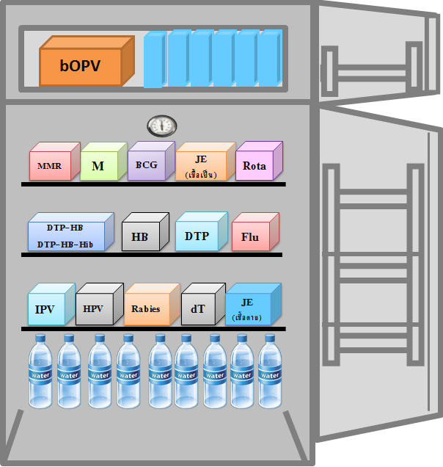


คลังวัคซีนโรงพยาบาล
หน่วยบริการในเครือข่าย
การจัดเก็บวัคซีนในระบบลูกโซ่ความเย็น
tOPV และ bOPV
เป็นวัคซีนเชื้อเป็นที่ทำให้อ่อนฤทธิ์ลง
(Live attenuated vaccine)
ไวต่อความร้อน
เก็บในช่องแช่แข็ง
IPV เป็น วัคซีนเชื้อตาย (Inactivated vaccine)
เก็บในตู้เย็นที่มีอุณหภูมิ +2 ถึง +8 °C
ห้ามเก็บในช่องแช่แข็ง

Slide 45
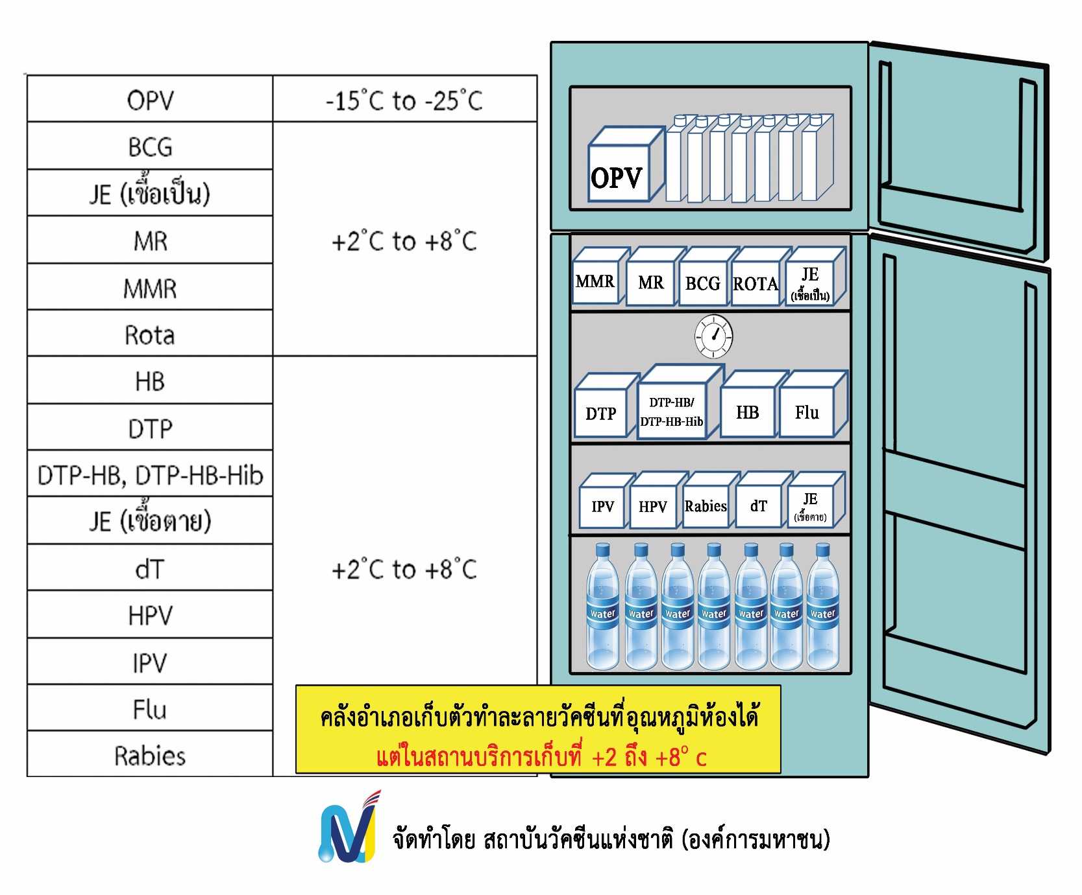

Slide 46
คลังวัคซีนโรงพยาบาล
IPV
ตั้งแต่ ธ.ค. 58
key on hand
ของ IPV ตามปกติ
GPO ส่ง IPV
ภายใน 30 พ.ย. 58
และเริ่มจ่ายได้
ขอปรับ ROP
ของ IPV
พ.ย. 58
ธ.ค. 58
มี.ค. 59
tOPV
GPO ส่ง tOPV 2 เท่าของ
ROPภายใน 11 มี.ค. 59
(หลัง 11 มี.ค. หยุดส่ง)
25 เม.ย. 59
ให้จำหน่าย tOPV
ออกจาก
ทะเบียน รับ-จ่าย
key on hand ของ tOPV
ได้จนถึง ก.พ. 59
จ่าย tOPV ได้ถึง
22 เม.ย. 59
ก.พ. 59
มี.ค. 59
เม.ย. 59
bOPV
bOPV ให้ key
zero on hand
ใน VMI
ตั้งแต่ เม.ย. 59
key on hand
ของ bOPV ตามปกติ
GPO ส่ง bOPV
21 มี.ค.–22 เม.ย. 59
เริ่มจ่าย bOPV ได้
ตั้งแต่ 25 เม.ย. 59
มี.ค. 59
เม.ย. 59

Slide 47
หน่วยบริการในเครือข่าย
IPV
เริ่มเบิก IPV
พ.ย. 58
เริ่มให้บริการ IPV
ได้ตั้งแต่ 1 ธ.ค. 59
พ.ย. 58
ธ.ค. 58
tOPV
22 เม.ย. 59
ให้จำหน่าย tOPV
ออกจาก
ทะเบียน รับ-จ่าย
tOPV สามารถเบิกได้
ถึงแค่ มี.ค. 59
จ่าย tOPV ได้ถึง
22 เม.ย. 59
23-28 เม.ย. 59
ให้เลื่อนนัดเด็ก
เริ่มนัดอีกครั้ง
29 เม.ย. 59
มี.ค. 59
เม.ย. 59
bOPV
เริ่มเบิก และให้บริการ
ได้ตั้งแต่ 29 เม.ย. 58
เม.ย. 59

Slide 48

THANK YOU

